Slide 1
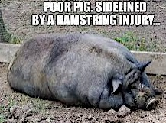

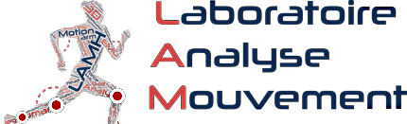
Introduction | H-test | résultats | Points clés
Le H-test

Slide 2
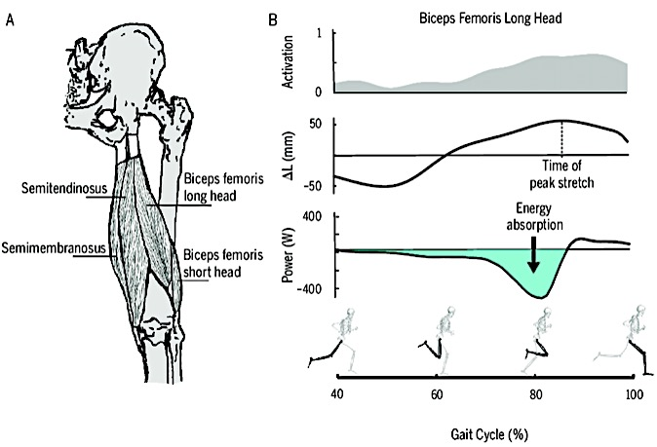
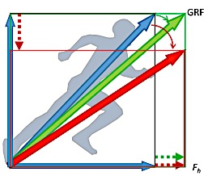
Introduction | H-test? | résultats | Points clés
Les ischio-jambiers : quelle fonction ?
BF, ST, SM → bi-articulaires, plrs fonctions
Rôle essentiel en sprint (FVP : F H0)
(Morin, 2015, Haugen et al. 2012; Dorn et al. 2012; Fukashiro et al. 2005; Higashihara et al. 2014-2017)
Notes:
Anatomie des IJs
(production de force H via extension de hanche et flexion genou)
Blessures nbses avec incidence constante voir en augmentation (le covid ne va surement pas aider ?)
Comprendre les mécanismes qui augmente la susceptibilité de se blesser → permet d’estimer le risque en identifiant des facteurs I/E influençant → enjeu majeur dans une démarche d’amélioration prévention/rééducation

Slide 3
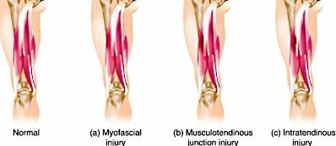
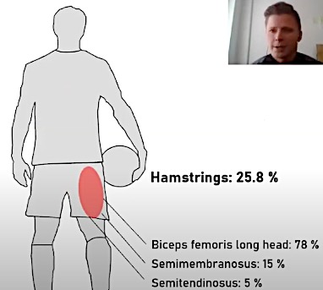

Introduction | H-test? | résultats | Points clés
Les ischio-jambiers : un groupe musculaire malmené…

Slide 4
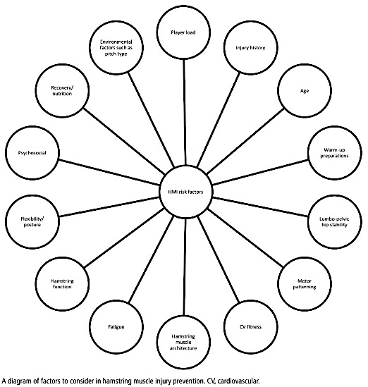

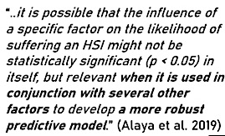
Introduction | H-test? | résultats | Points clés
Facteurs de risque

Slide 5
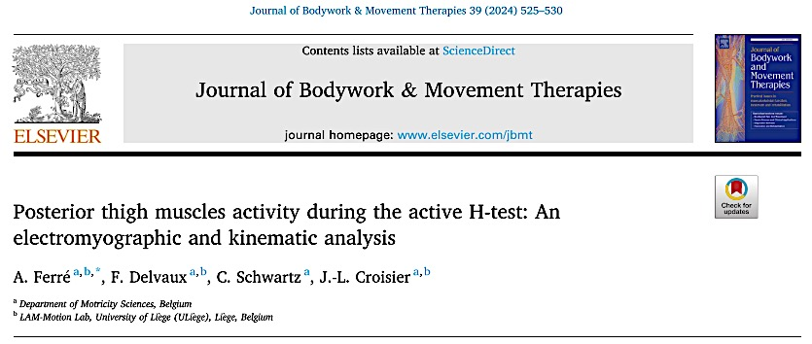
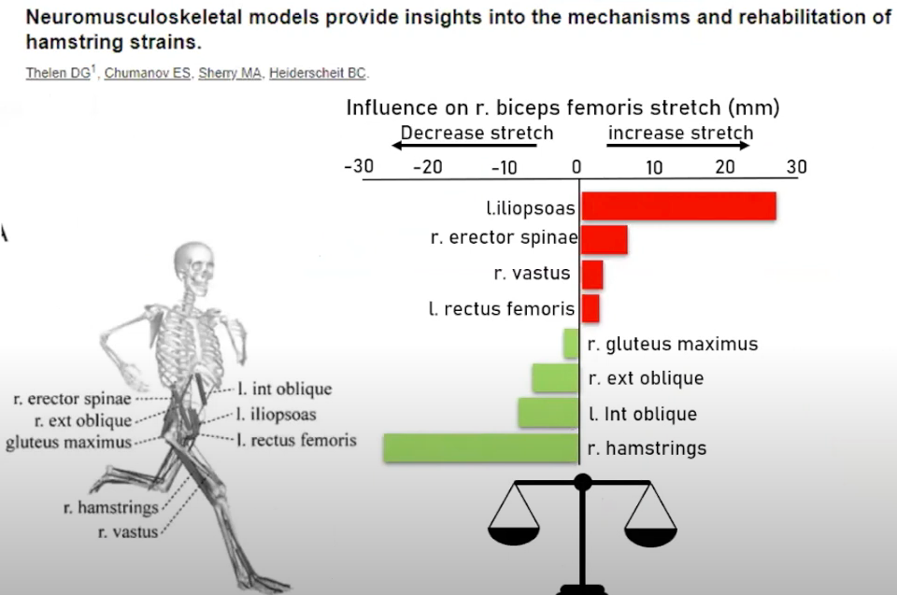
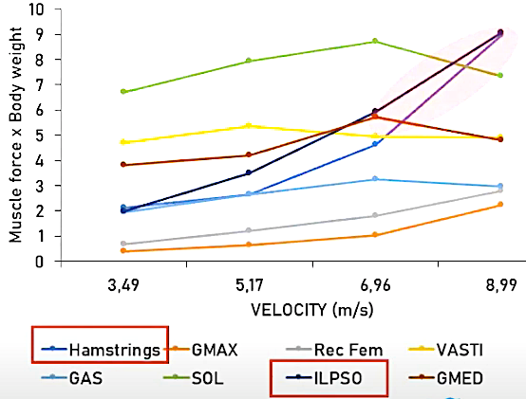
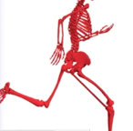
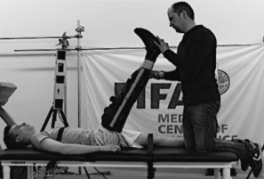
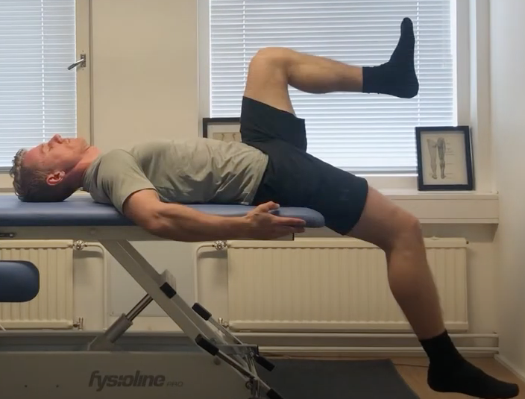
Introduction | H-test? | résultats | Points clés
Pourquoi le H-test ?

Slide 6
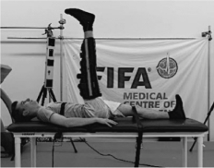
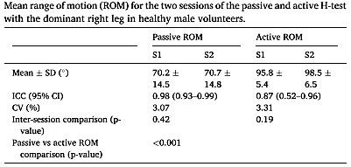
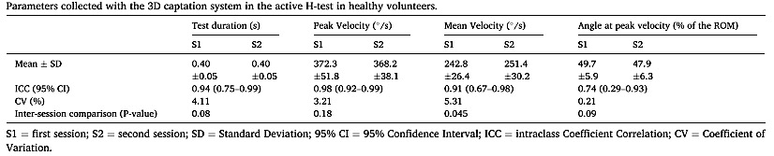
Introduction | H-test? | résultats | Points clés
Caractéristiques du mouvement

Slide 7
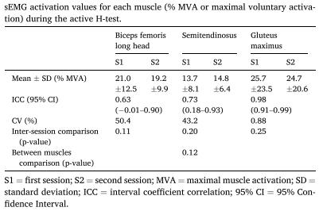
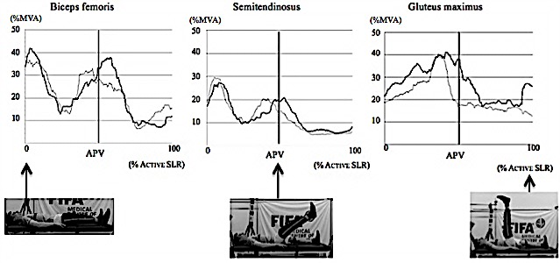
Introduction | H-test? | résultats | Points clés
Résultats musculaires

Slide 8
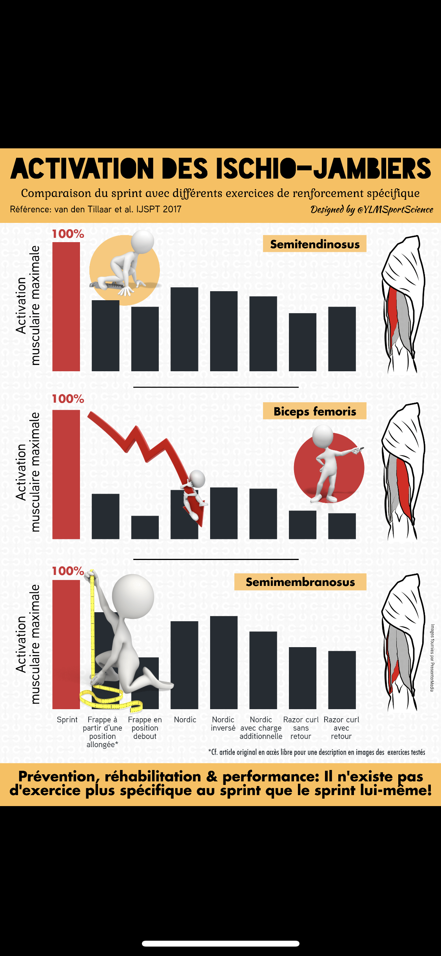
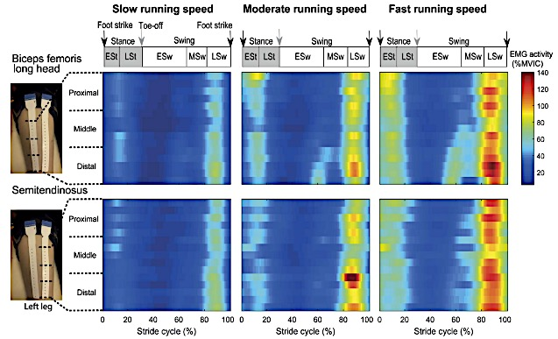
Introduction | H-test? | résultats | Points clés
Comparaison avec d’autres activités

Slide 9


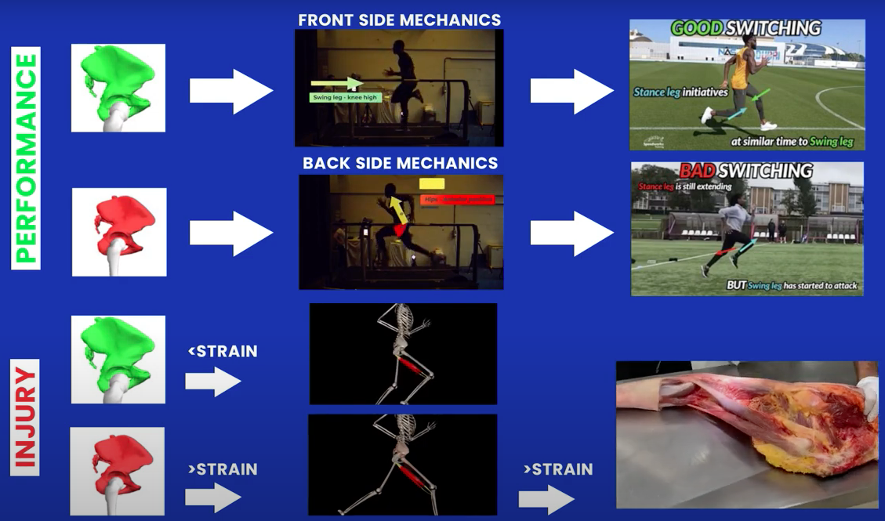
Introduction | H-test? | résultats | Points clés
Muscle strain = facteur déterminant du risque de blessure

